Slide 1
ΕΞΠΡΕΣΙΟΝΙΣΜΟΣ
Διάφορες τάσεις που έχουν κάποια κοινά γνωρίσματα:
(α) υποκειμενική έκφραση του καλλιτέχνη με στόχο την πρόσληψη και μετάδοση στον θεατή των έντονων έως και βίαιων αισθήσεων που γεννά η επαφή με την πραγματικότητα.
(β) εξέγερση ενάντια στην μιμητική αναπαράσταση της πραγματικότητας
(γ)αναζήτηση νέων τρόπων απεικόνισης που παραμορφώνουν τις παραδοσιακές αντιλήψεις για την καλαίσθητη ή βασισμένη σε κανόνες αναπαράσταση και προκαλούν την έντονη ή βίαια αντίδραση του θεατή.
(δ) βασικό στοιχείο του κινήματος η έννοια του ΝΕΟΥ ΑΝΘΡΩΠΟΥ η επανάσταση της νέας γενιάς ενάντια στο κοινωνικό και πολιτικό κατεστημένο και στην κυρίαρχη κουλτούρα που το στηρίζει.
Μετά τη λήξη του πολέμου το κίνημα αποκτά σαφή πολιτικό προσανατολισμό:
Α) ορισμένοι υιοθετούν των μαρξιστική επαναστατική κοσμοθεωρία
Β) ορισμένοι αντιδρούν με κυνισμό ή προβάλλουν ένα περισσότερο μεταφυσικό όραμα για την αναγέννηση της γερμανικής κοινωνίας.
Το εξπρεσιονιστικό θέατρο
Οι εξπρεσιονιστές δέχονται επιδράσεις από: α) την φιλοσοφική σχολή του γερμανικού ιδεαλισμού (Καντ, Χέγκελ) και ειδικότερα από τον Σοπενχάουερ, β) τον Νίτσε και τις απόψεις για τον υπεράνθρωπο, το διονυσιακό στοιχείο και τη θεωρία του βιταλισμού, γ) από το γάλλο διανοητή Ανρί Μπεργκσόν και ειδικά στην έννοια της ζωτικής ορμής (élan vital), δ) επίδραση της ψυχανάλυσης κυρίως στον τομέα της διερεύνησης του υποσυνείδητου και της ερμηνείας των ονείρων.
Ζωτικοκρατία: θεωρία που αποδίδει τα φαινόμενα της ζωής στην ύπαρξη μιας ζωτικής αρχής, η οποία διαφοροποιείται από τις φυσικές και χημικές δυνάμεις που παρεμβαίνουν στις διαδικασίες της ζωής.

Slide 2
Πρόδρομοι
1. Γκέοργκ Μπύχνερ με το Βόυτσεκ που περιέχει πρωτοεξπρεσιονιστικά γνωρίσματα (περιγραφή ήρωα και στοιχεία της πλοκής).
2. Επιδράσεις δέχεται και από το γαλλικό συμβολισμό: απόρριψη νατουραλισμού προβολή επί σκηνής του προσωπικού οράματος του ποιητή, ιδιάζουσα χρήση συμβόλων.
3. Η όψιμη δραματουργία του Στρίντμπεργκ.
4. Το έργο του Φρανκ Βέντερκιντ Λούλου και το Ξύπνημα της άνοιξης.
5. Η επίδραση που άσκησε ο σκηνοθέτης Μαξ Ράινχαρτ (εικαστική όψη της σκηνής, κίνηση του ηθοποιού. Χρήση του φωτισμού, υποβλητική ατμόσφαιρα, σύνθεση σκηνών πλήθους).
7. Τα λογοτεχνικά καμπαρέ που στηρίζονταν στην αιχμηρή σάτιρα, την αποσπασματική δομή του θεάματος, το στυλιζαρισμένο ύφος της εκφοράς και της κίνησης, την άμεση επαφή με το κοινό.
8. Η ανάπτυξη της τέχνης του χορού. Η ευρυθμική του Νταλκρόουζ και η ευκινητική του Λαμπάν, καθώς και οι απόψεις των Κρέιγκ και Άππια για την αφαιρετική σύνθεση του σκηνικού θεάματος.
9. Οι πειραματισμοί των φουτουριστών στο θέατρο: η αντιρεαλιστική αντίληψή τους για τη σκηνογραφία και την υποκριτική.
10. Χρήση στοιχείων από το χώρο του λαϊκού θεάματος.
11. Το έργο του Oscar Kokoshka, Δολοφόνος, η ελπίδα των γυναικών

Slide 3
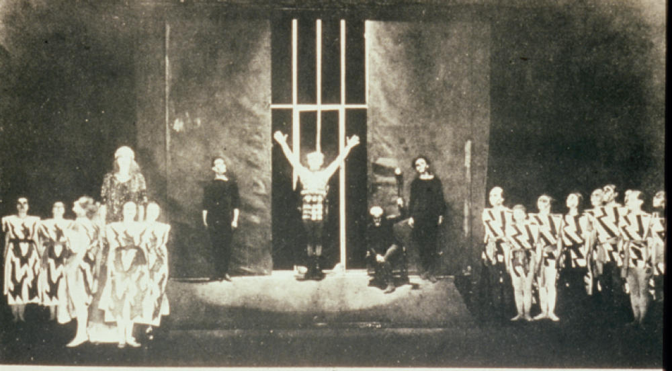
Oscar Kokoshka, Murderer the Women’s Hope, Βιέννη (1909)

Slide 4
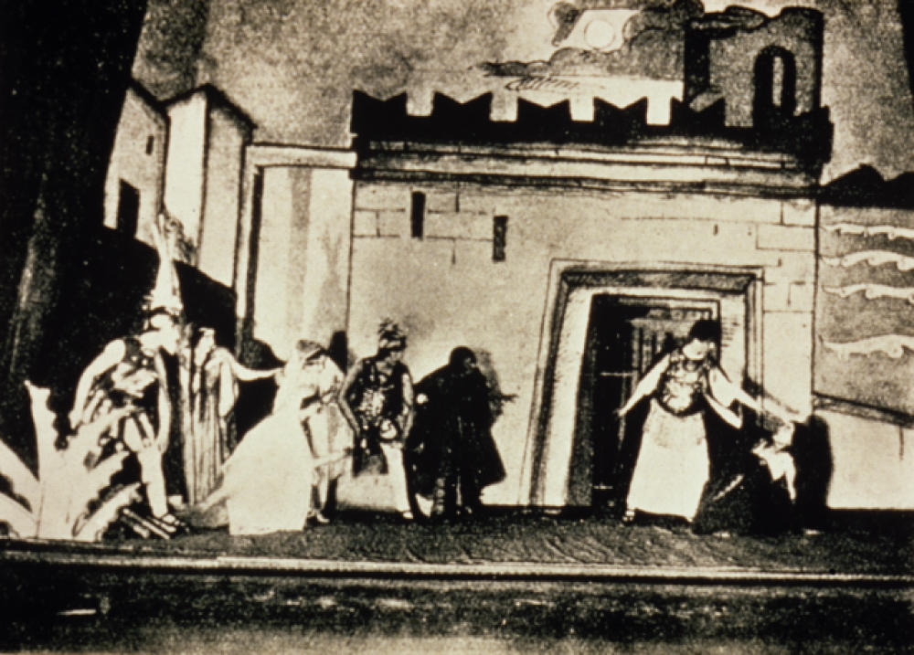
Oscar Kokoshka, Murderer The Women’s Hope (1909)

Slide 5
Βασικά γνωρίσματα του εξπρεσιονισμού
Δυναμική έκφραση της πολιτικής διαμαρτυρίας. Επικρατεί η έννοια του δυναμικού έναντι του πολιτικού.
πνευματικότητα (μας παραπέμπει και στα ολοκληρωτικά καθεστώτα του μεσοπολέμου)
έντονη συγκινησιακή φόρτιση (ίσως και χειραγώγηση του κοινού χωρίς να προέχει η σκέψη).
Η ανατροπή της ρεαλιστικής αντίληψης και η παραχώρηση στην ονειρική, υποβλητική ατμόσφαιρα που αποδίδει την αλήθεια όπως τη βιώνει ο συγγραφέας/ δημιουργός.
Ο πρωταγωνιστής/ ηγέτης τρομοκρατεί τον θεατή με το να επισημαίνει την εφιαλτική όψη του κόσμου και έπειτα τον οδηγεί στην πρωτοποριακή αυθεντική σκέψη.
Ο λόγος είναι περισσότερο ποιητικός και αφαιρετικός.
Η δομή της πλοκής: ονειρική συνειρμική λογική.
Ο σκηνικός χώρος παίζει ως αντανάκλαση της σκέψης του πρωταγωνιστή γίνεται υποβλητικός.
Ο χρόνος είναι συμπυκνωμένος όπως της ονειρικής αφήγησης.
Ο σκηνοθέτης αναλαμβάνει να ερμηνεύσει το κείμενο, να δημιουργήσει χώρο και να καθοδηγήσει τους ηθοποιούς.
Ο ηθοποιός λειτουργεί πάνω στο ρυθμό του κειμένου υπηρετώντας τη σκέψη –αισθητική του δημιουργού του, φιλτραρισμένα βέβαια από την ερμηνεία του σκηνοθέτη.

Slide 6
Είδη του εξπρεσιονιστικού θεάτρου:
Το θέατρο της κραυγής- σύμβολο η κραυγή: εξέγερση των νέων ως κορύφωση της δυναμικής έκφρασης του καλλιτέχνη, ως μεταφορική έκφραση των βίαιων συναισθημάτων που γεννά η επαφή με τον κόσμο.
Η δραματουργία: ο ήρωας πρωταγωνιστής έχει ήδη φτάσει στο επίπεδο της πνευματικής αφύπνισης και στόχος είναι να εκφράσει με τον πιο δυνατό τρόπο την βούληση και την επιθυμία του.
Σκηνική πρακτική: στο επίκεντρο ακούγεται ο λόγος του συγγραφέα. Ο αφαιρετικός χώρος, η υποβλητική ατμόσφαιρα και ο φωτισμός στοχεύουν στην ενδυνάμωση της συγκινησιακής φόρτισης. Η χειρονομία της έκστασης αποτελεί το βασικό γνώρισμα της στάσης της κίνησης του ηθοποιού. Είναι η κορύφωση της συναισθηματικής έντασης και σηματοδοτεί την έκρηξη και ταυτόχρονα την απελευθέρωση της εσωτερικής ενέργειας.
Walter Hasenclever, Son, σκην. Richard Weichert, Paul Kornfeld, The Seduction, σκην. Gustav Hartung, Reinhard Sorge Ο Ζητιάνος σκην. Μαξ Ράινχαρτ.
Το θέατρο του καθαρού πνεύματος
Βασικός εκφραστής ο Lothal Schreyer
Geist: το πνεύμα η διανόηση, η ψυχή και η ουσία. Πνευματική-μυστικιστική έκφραση του εξπρεσιονισμού. Απόδοση του εσωτερικού παλμού του ήρωα. Τηλεγραφικό ύφος γραφής, μυστηριακή ατμόσφαιρα.

Slide 7
Συνέχεια…
Η εμβληματική μέθοδος, το «δράμα του εγώ».
Η ανάπτυξη του εξπρεσιονιστικού θεάτρου στο Βερολίνο μετά τη λήξη του πολέμου. Η δημιουργία μιας πρωτοποριακής θεατρικής κοινότητας.
Η λέξη εμβληματικός παραπέμπει στην κατά κύριο λόγο σκηνοθετική λογική σύμφωνα με την οποία όλα τα επιμέρους στοιχεία ενοποιούνται προκειμένου να παρουσιάζουν κάθε στιγμή και με τρόπο επιβλητικό την κυρίαρχη ιδέα του κειμένου.
Η τελευταία αυτή εκδοχή του εξπρεσιονιστικού θεάτρου είναι στενά συνυφασμένη με μια λογική έντονης πολιτικοποίησης που απορρέει κυρίως από τις έντονες κοινωνικές και ιδεολογικές ζυμώσεις της περιόδου.
Η δραματουργία των Γεοργκ Κάιζερ και Ερνστ Τόλλερ.
Το ύφος των εμβληματικών παραστάσεων διαφοροποιείται ανάλογα με τον σκηνοθέτη ωστόσο η έμφαση δίνεται στην αρχιτεκτονική κατασκευή της παράστασης, την οργανική της ενότητα σε συνδυασμό με την νοηματική εξέλιξη του έργου, την επιβλητική διάσταση του σκηνικού χώρου, και την χορογραφία των σκηνών πλήθους.

Slide 8
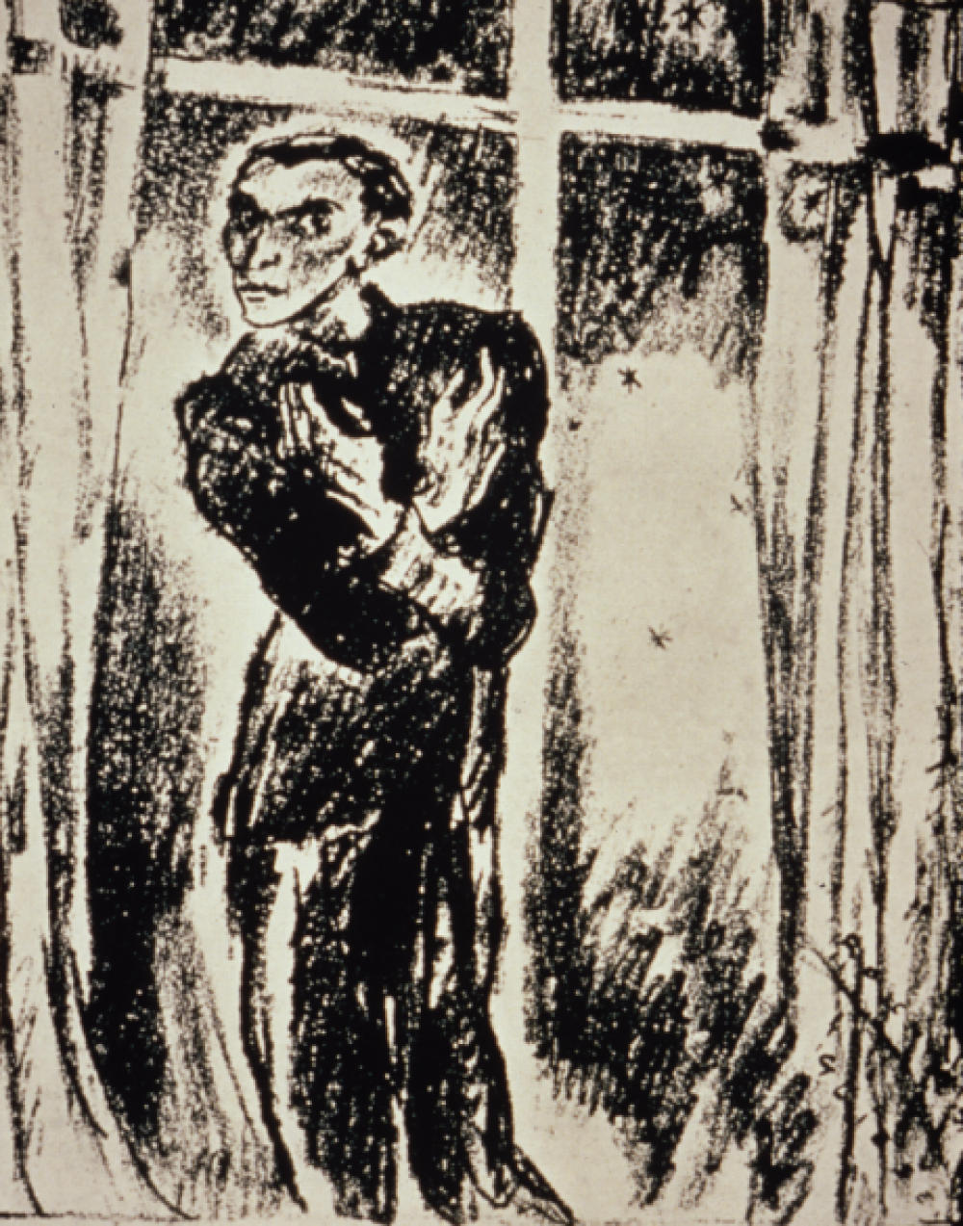
Χάζενκλεβερ, Γιος (1918)

Slide 9
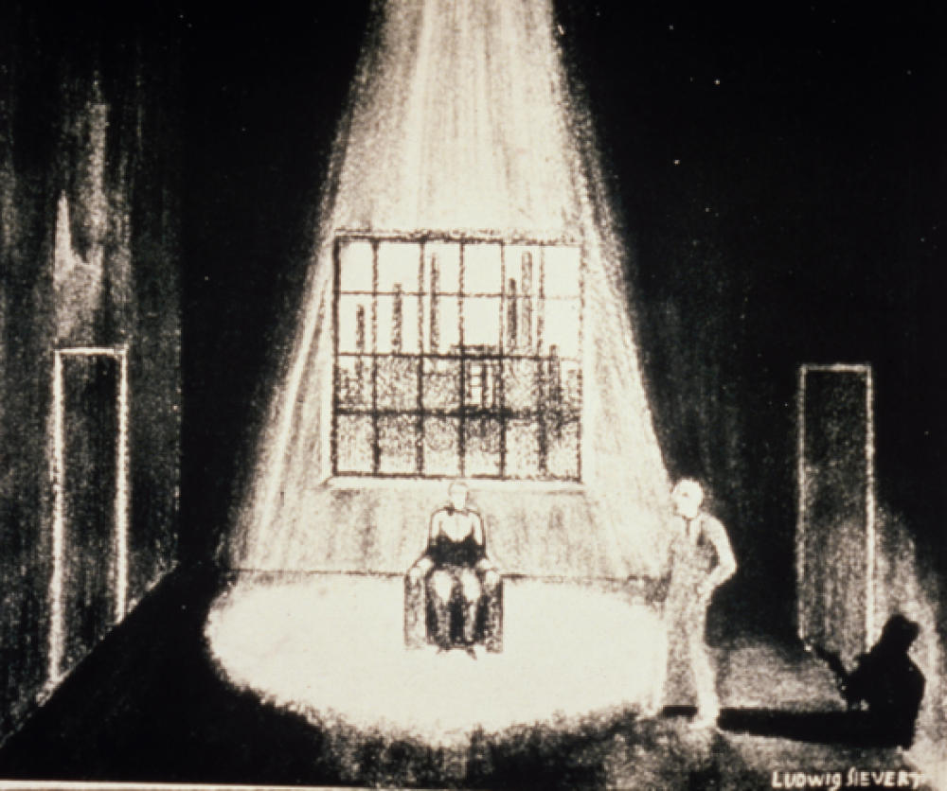
Χάζενκλεβερ, Γιος (1918) σκίτσο: Ζιβέρτ

Slide 10
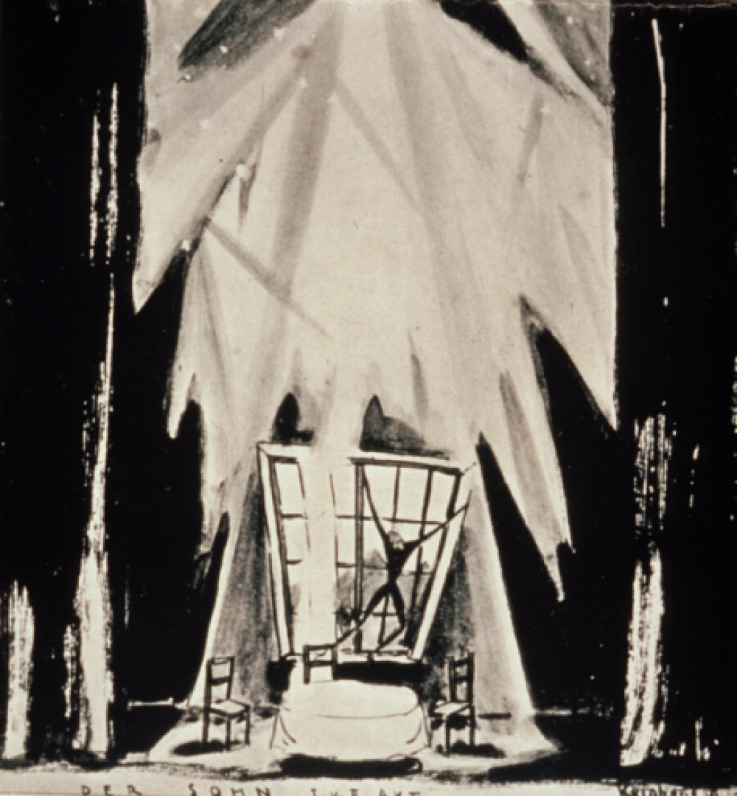
Χάζενκλεβερ, Γιος (1919), σκίτσο: Ρίεγκμπερτ

Slide 11
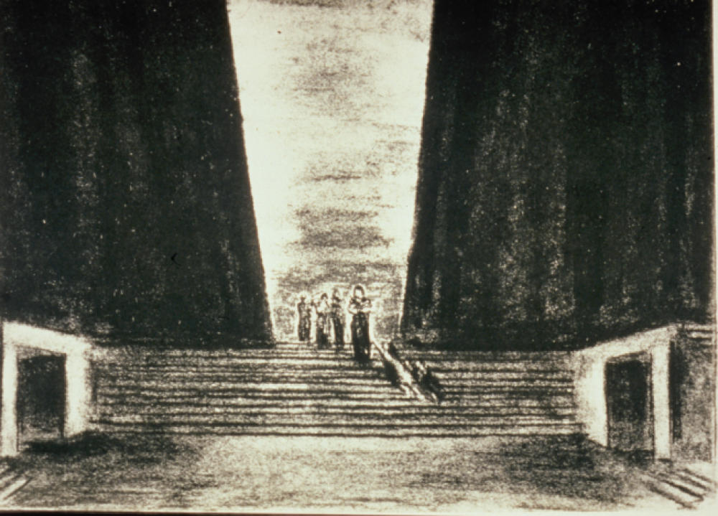
Σίλερ, Γουλιέλμος Τέλλος (1919) Σκηνικά: Ε. Πίρχαν

Slide 12
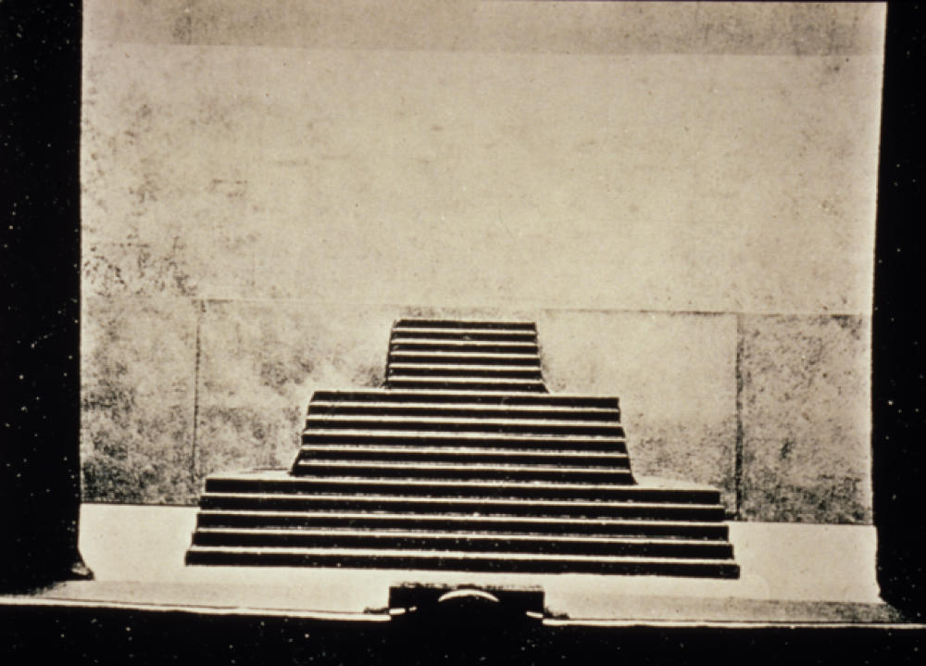
Σκην. Γιέσνερ, Ριχάρδος Γ΄ (1919) Σκηνικά: Πίρχαν

Slide 13
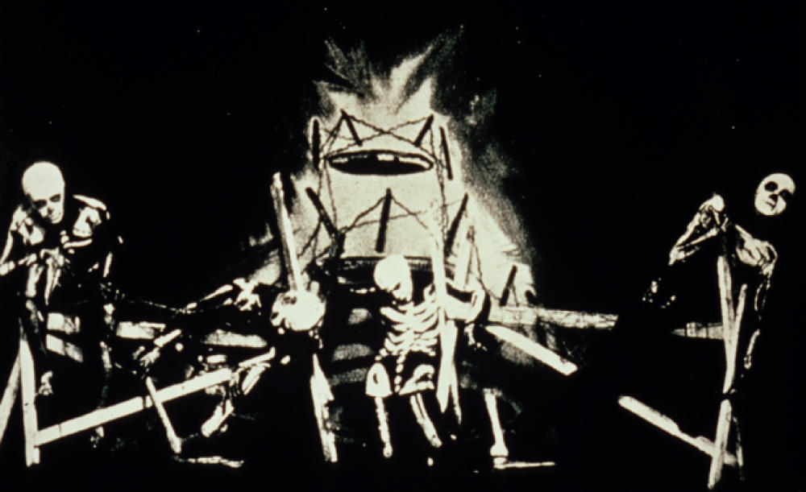
Τόλερ, Transformation/ Μεταστροφή (1919), σκηνικά Ναππάχ, σκηνοθεσία Κάρλ Χαίντς Μάρτιν

Slide 14
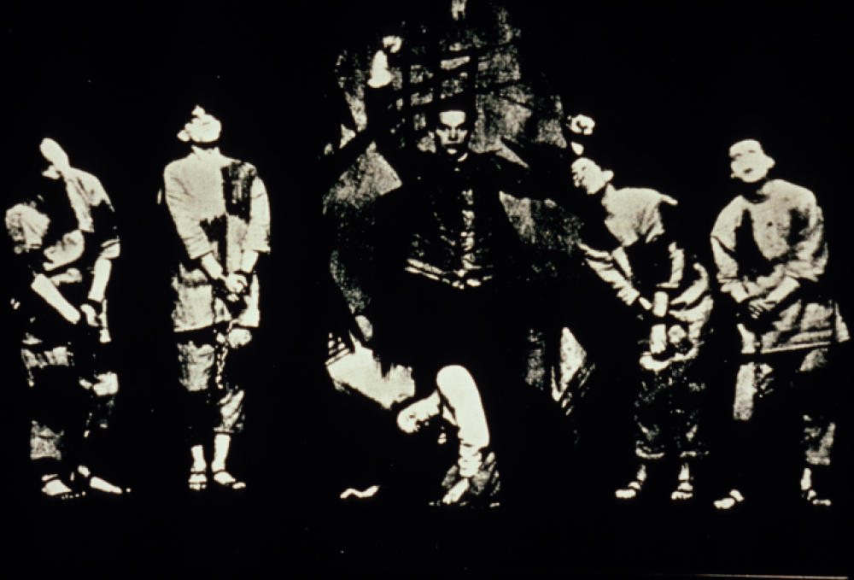
Toller, Transformation

Slide 15
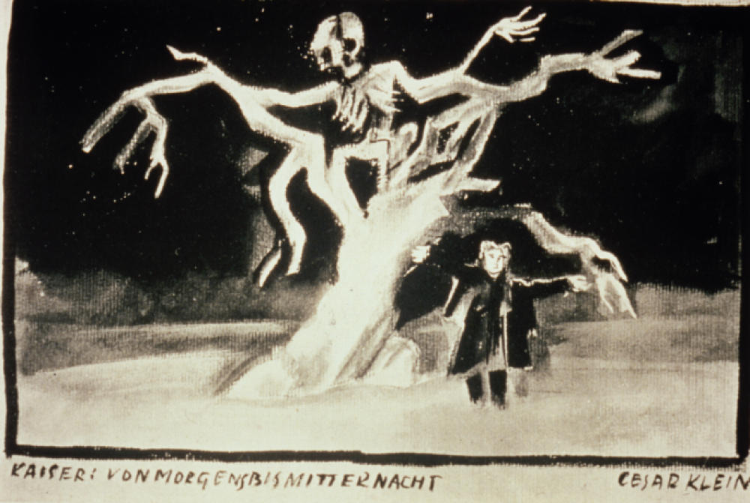
Κάιζερ, Από την αυγή ως τα μεσάνυχτα, σκηνογραφία: Σ. Κλάιν, σκηνοθεσία Β. Μπαρνόφσκι (1921)

Slide 16
Η Γερμανία στον μεσοπόλεμο
Η εκδικητική συνθήκη των Βερσαλλιών της λήξης του πολέμου για τους ηττημένους και ιδιαίτερα τους Γερμανούς. Δημιουργούνται ανεξάρτητα κράτη που έχουν μέσα τους γερμανόφωνους (Ασκεναζίμ Εβραίους) ή γερμανούς κατοίκους (π.χ. Σουδήτες στην Τσεχία). Επαναπατρίζονται 10.000.000 Γερμανοί.
Σοσιαλιστές και άκρα αριστερά δεν ομονοούν, στα πρώτα μεταπολεμικά χρόνια
1920 Εξοντώνονται οι Σπαρτακιστές μετά από τη συνωμοσία των Σοσιαλιστών με τον Στρατό
1921 Δημιουργία του εθνικοσοσιαλιστικού κόμματος
1923-1929 Οικονομική ανάκαμψη, παρ’ όλες τις αποζημιώσεις που πληρώνει στους Γάλλους και αφού έχει χάσει σημαντικό τμήμα των εδαφών της. Βιώνει και επαναλαμβανόμενους λιμούς.
1929 η παγκόσμια κρίση καταστρέφει την οικονομία της χώρας
Ισχυροποίηση του Εθνικοσοσιαλιστικού κόμματος (άνεργοι και μεγαλοβιομήχανοι). Οι σοσιαλιστές απέχουν από τις σημαντικές ψηφοφορίες.

Slide 17
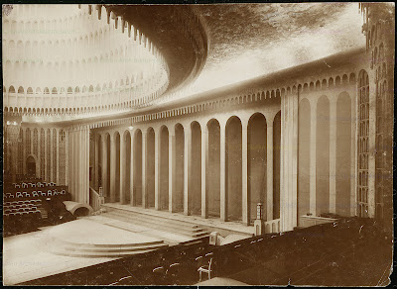
Το θέατρο των 5000 θεατών του Μαξ Ράινχαρντ

Slide 18
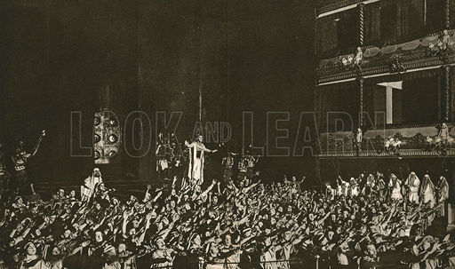
Σοφοκλή, Οιδίπους τύραννος, σκην. Max Reinhardt (1910)

Slide 19
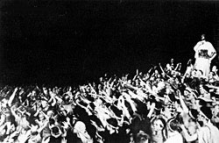
Σοφοκλή, Οιδίπους τύραννος, σκην. Max Reinhardt (1910)

Slide 20
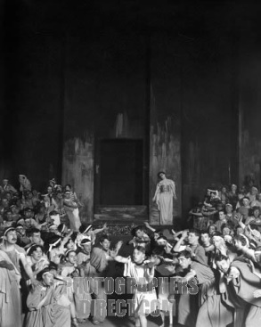
Σοφοκλή, Οιδίπους τύραννος, σκην. Max Reinhardt (1910)

Slide 21
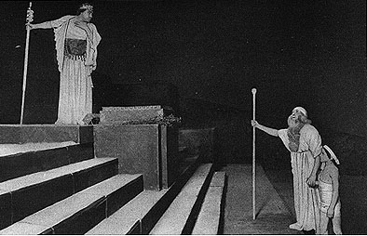
Σοφοκλή, Οιδίπους τύραννος, σκην. Max Reinhardt (1910)

Slide 22
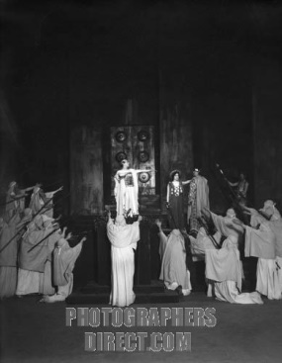
Σοφοκλή, Οιδίπους τύραννος, σκην. Max Reinhardt (1910)

Slide 23
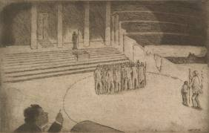
Σοφοκλή, Οιδίπους τύραννος, σκην. Max Reinhardt (1910)

Slide 24
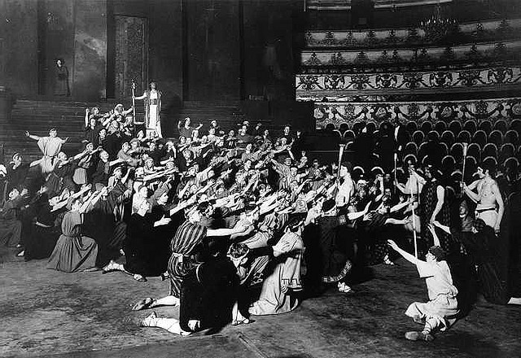
Σοφοκλή, Οιδίπους τύραννος, σκην. Max Reinhardt (1910)

